Slide 1
API guidelines
Wifinetwerk: "VO Events" Wachtwoord: "vla$nderen"
Workshop 1
18/02/2020 - VAC Gent

Slide 2
Agenda.
Tour de table
OSLO
Schetsen van het API-landschap
Brainstorm

Slide 3
Tour de table.

Slide 4



OSLO Open Standaarden voor Linkende Organisaties
q
Photo by Henry Marsh on Pexels

Slide 5
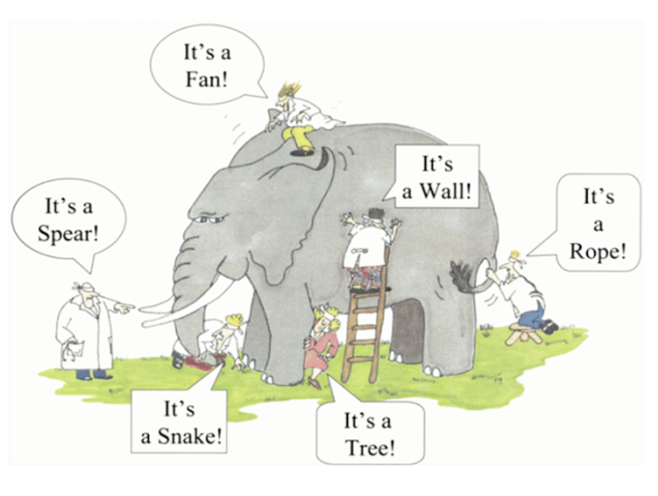
Motivatie.

Slide 6
Interoperabiliteit.
Legal interoperability aligned and digital friendly legislation
Political Context
Political, cultural and structural conditions
Organisational interoperability optimised processes by/for optimised data exchange
Semantic interoperability meaning, structure and appropriate use of information
Technological interoperability technical issues involved in linking computer systems

Slide 7
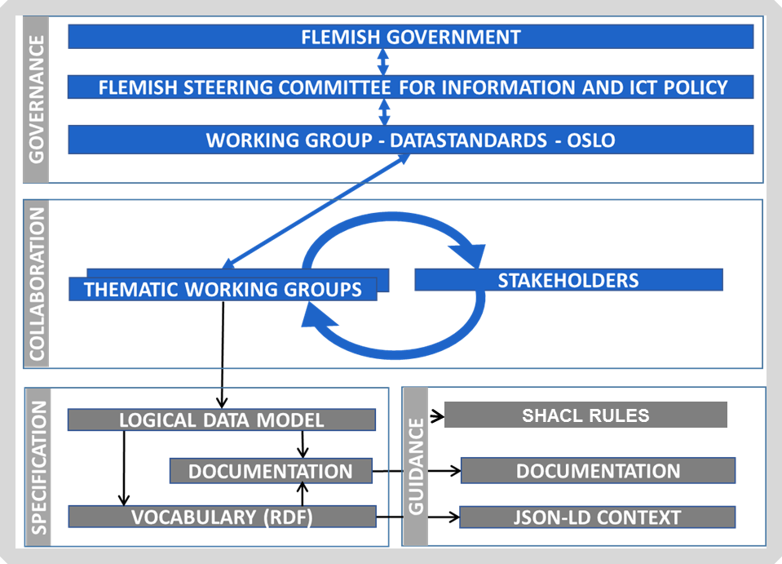

Ontwikkelen van datastandaarden.
https://data.vlaanderen.be/cms/Proces_en_methode_voor_de_erkenning_van_datastandaarden_v1.0.pdf
Notes:
Wij zijn thematische werkgroep onder de werkgroep datastandaarden
Groter publiek dan enkel de mensen die hier rond de tafel zitten

Slide 8

Technische interoperabiliteit.
Photo by Alexandre Debiève on Unsplash

Slide 9

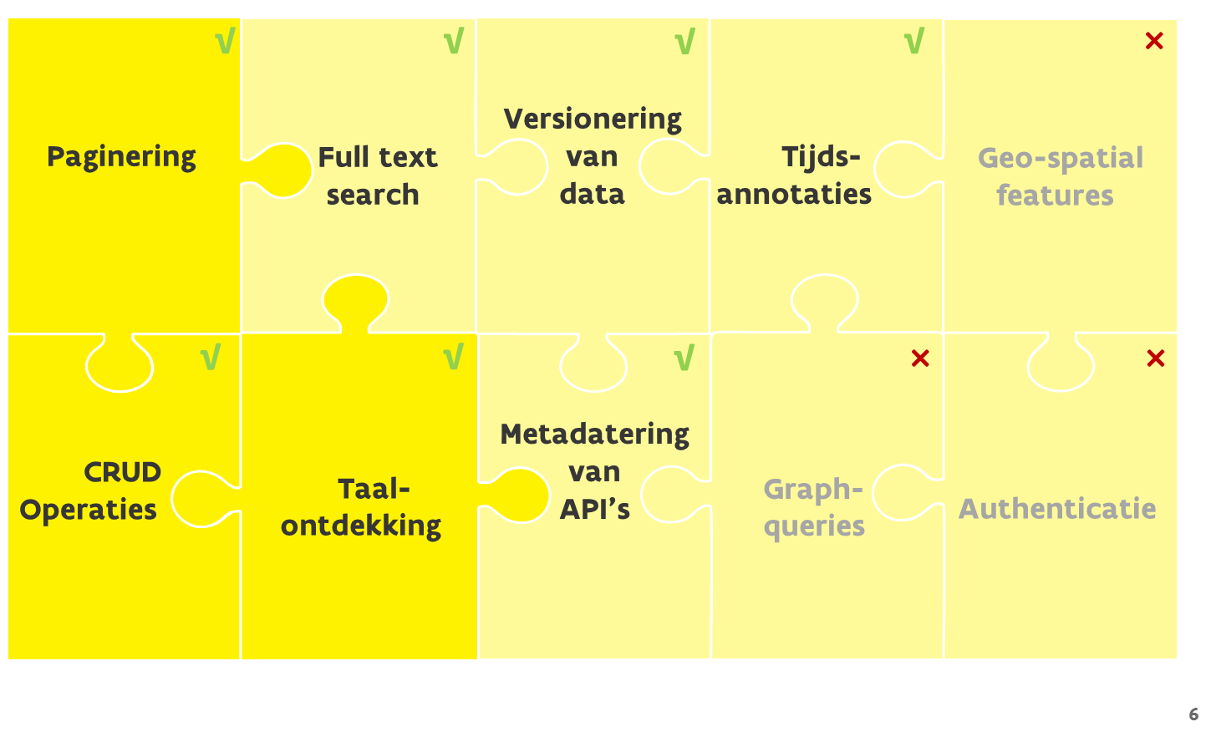
Slimme APIs.
Photo by Hans-Peter Gauster on Unsplash

Slide 10
Doelstelling.
Opstellen van minimum API guidelines voor Vlaanderen.

Slide 11
API-landschap.

Slide 12
Verschillende initiatieven.
Informatie Vlaanderen
https://data.vlaanderen.be/doc/richtlijnen/iv-rest-api-richtlijnen/
Hypermedia driven
Gcloud
https://www.gcloud.belgium.be/rest/
Digipolis Antwerpen
https://github.com/digipolisantwerpdocumentation/api-requirements

Slide 13

Overzicht.
Veel gelijklopende onderwerpen
Soms gelijklopende afspraken, soms verschillend

Slide 14
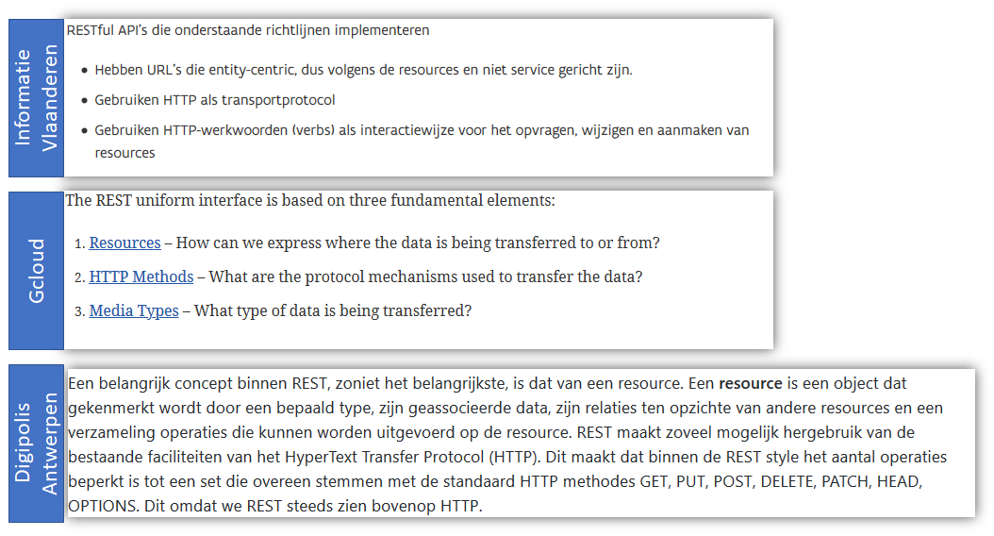
Basisprincipes RESTful API's.

Slide 15
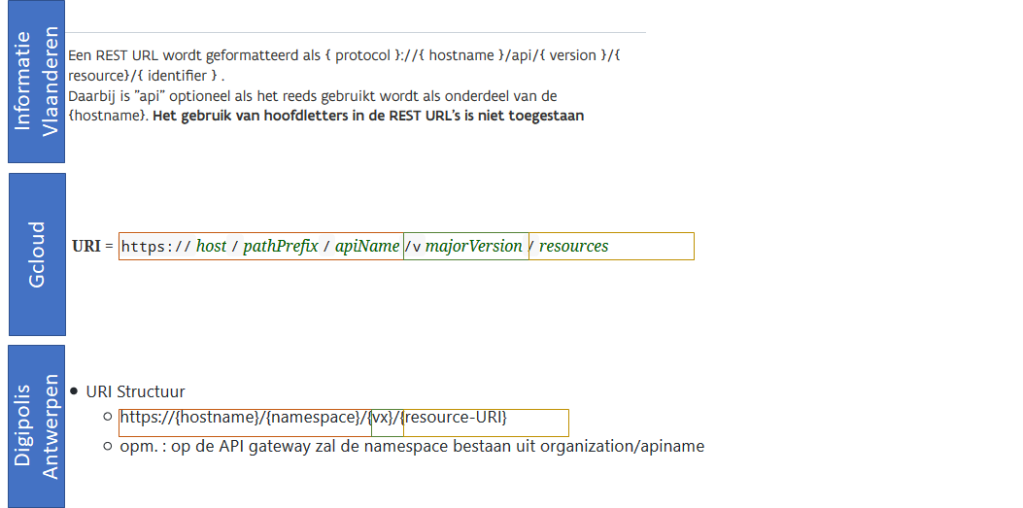
Vormrichtlijnen URL.

Slide 16
Vormrichtlijnen.
Topic | IV | Gcloud | Digipolis Antwerpen
Protocol | HTTPS | HTTPS | HTTPS
Hostname | Organisatie afspraken | Organisatie afspraken | Organisatie afspraken
Path – indicatie API accesspoint | Gereserveerd woord api | Suggestie REST | Geen
Ondersteuning meerdere api’s | 1 api versie per hostname (*) | Meerdere versies door apiName | Meerdere versie door namespace

Slide 17
Vormrichtlijnen.
Topic | IV | Gcloud | Digipolis Antwerpen
Versie | vMAJOR | major | vMAJOR
Versie | Header x-version voor effectieve versie in de vorm v.MAJOR.MINOR.PATCH | OpenAPI documentatie info bevat effectieve versie | OpenAPI documentatie bevat effectieve versie

Slide 18
Vormrichtlijnen.
Topic | IV | Gcloud | Digipolis Antwerpen
Resource | Gebruik meervouden | Gebruike meervouden (collections) | Gebruik meervouden
Resource - uitzondering | Gereserveerde id, doc, ns |  | Niet voor controllers, status
Identifier | Unieke sleutel, bij voorkeur een GUID, of unieke business identifier | Bij voorkeur een natural business identifier, of alternatief een technical GUID | /

Slide 19
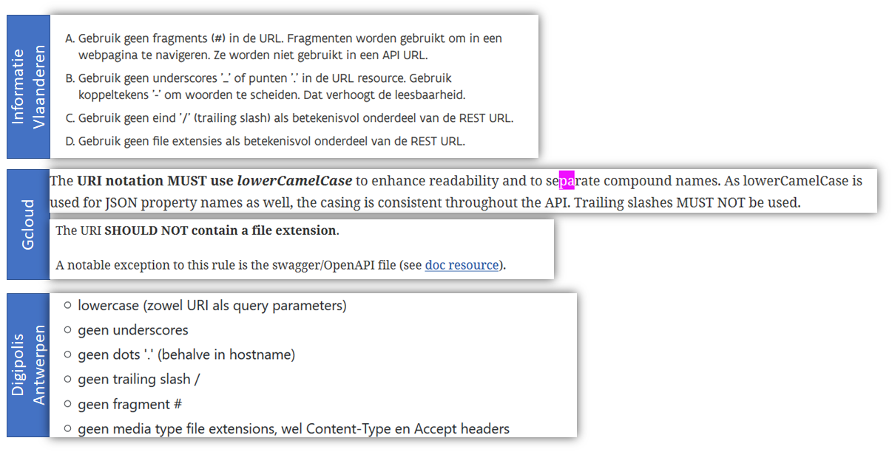
Vormrichtlijnen.

Slide 20
Toepassen HTTP-protocol.

Slide 21
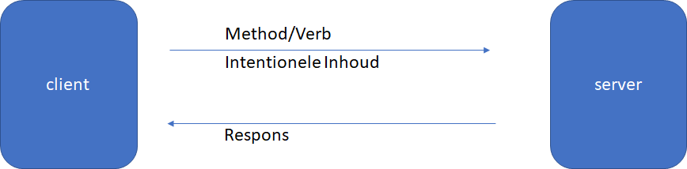
HTTP-protocol basis.

Slide 22
Bouwblok HTTP-protocol basis.
Topic | IV | Gcloud | Digipolis Antwerpen
Beschrijving | Niet expliciet beschreven, | https://www.gcloud.belgium.be/rest/#resource-archetypes | Vermeld, niet expliciet
Terminologie | Resource, Collectie (services/controllers geen onderdeel van de specificatie) | Resource, Document, Collection, Controller | Resource, Collection, Controller
Bijkomende adviezen | Een resource moet steeds een GET-operatie op niveau van de resource ondersteunen Een GET-operatie op de collectie is optioneel
 | Indien een subresource enkel kan bestaan binnen de context van een andere resource: /resource/{resource_id}/subresource/{subresource_ID} Beperk je tot één niveau van subresources | A document may have child resources that represent its specific subordinate concepts. Most document resources are contained in a parent collection resource and define a variable path segment with identity key. When defining child resources, stick to concepts within the same API. An employer resource could contain child concepts as employees, debts, taxes, mandates, declarations, risks, but putting all these different concepts below a single document resource becomes unmanageable.
 | Indien een subresource ook onafhankelijk van de resource kan bestaan: Geef dan in de output van een GET op de resource, de identifier van de subresource mee

Slide 23
Bouwblok HTTP method/verbs.
Topic | IV | Gcloud | Digipolis Antwerpen | Generieke Hypermedia API
Beschrijving | API design richtlijnen/2 | https://www.gcloud.belgium.be/rest/#http-methods | https://github.com/digipolisantwerpdocumentation/api-requirements#http-verbs | https://github.com/Informatievlaanderen/generieke-hypermedia-api/blob/master/crud-operaties.md
Vorm | Verwijzing naar HTTP | Beschrijving + request body + request result | Beschrijving + request body + request result | Verwijzing naar HTTP
Bijkomende adviezen | GET-operaties zijn safe | PUT operations may have side effects (i.e. modify state), but MUST be idempotent. POST operations may have side effects (i.e. modify state), and are not required to be idempotent. | RFC7231 compliant PATCH verb : RFC7386 of RFC6902 | RFC7231 compliant PATCH verb : RFC7386 of RFC6902 Idempotentie Semantische beschrijving van de operaties door een Hydra specificatie

Slide 24
Bouwblok HTTP status codes.
Topic | IV | Gcloud | Digipolis Antwerpen
Beschrijving | API design richtlijnen/7 | https://www.gcloud.belgium.be/rest/#status-codes | https://github.com/digipolisantwerpdocumentation/api-requirements#status-codes--response
Vorm | Opsomming van de meest belangrijkste + referentie naar rfc2616 | Detail beschrijving + https://www.ietf.org/assignments/http-status-codes/http-status-codes.xml | Detail beschrijving
Bijkomende adviezen | nee | ja | ja

Slide 25
Payload representatie.

Slide 26
Payload representatie.
Resource representatie

Slide 27
Bouwblok payload.
Topic | IV | Gcloud | Digipolis Antwerpen
Beschrijving | API design richtlijnen/5 | https://www.gcloud.belgium.be/rest/#json-2 | https://github.com/digipolisantwerpdocumentation/api-requirements#resource-representatie
Vorm | JSON | JSON | JSON
Andere vormen | Via content negotatie | Via content negotatie | Enkel indien geen andere mogelijkheid

Slide 28
Bouwblok payload attribuut afspraken.
Topic | IV | Gcloud | Digipolis Antwerpen
Quotes | - | - | dubbele quotes
Vorm | camelCase | lowerCamelCase | camelCase
Toegelaten characters | - | Do not use underscores (_), hyphens (-) or dots (.) in a property name, nor use a digit as first letter. | geen dots (.), niet starten met een cijfer
Bijkomende adviezen | - | Overly generic terms like info(rmation) and data SHOULD NOT be used as property name or as part of it. | -
Aanwezigheid van attributen en nulwaarden | Indien een object niet beschikbaar is en verplicht terug te geven is volgens het domein, heeft het de waarde null. | Properties with a null value SHOULD be stripped from the JSON message. A notable exception to this rule are JSON Merge Patch requests, in which a null value indicates the removal of a JSON property. Note that this rule doesn’t apply to empty values (e.g. empty strings "" or empty arrays []) as they are considered different from a null value. | attribuut is optioneel indien de value geen meerwaarde heeft EN waarde null heeft

Slide 29
Bouwblok payload waarde afspraken.
Topic | IV | Gcloud | Digipolis Antwerpen
quotes | - | - | dubbele quotes
arrays | - | - | Arrays worden altijd geëncapsuleerd in een object
Lege waarden |  | empty strings "" or empty arrays [] are different from null

Slide 30
Bouwblok payload waarde afspraken.
Topic | IV | Gcloud | Digipolis Antwerpen
Datum & tijd | ISO8601 | ISO 8601 (verwijzingen naar RFC3339) | RFC3339
Datum & tijd | Tijdstippen die deel uitmaken van een respons worden genormaliseerd teruggegeven als UTC met tijdzone informatie. |  | https://github.com/digipolisantwerpdocumentation/api-requirements#datums-en-timestamps Aanvaard eender welke tijdzone Werk met UTC Geef UTC terug Gebruik enkel time indien nodig
Duur(tijd) |  |  | ISO8601
Codelijsten (land) | Maak gebruik van de ISO 3166-1 2 lettercodes voor landen. Tenzij anders opgelegd door de project specifieke data afspraken
Codelijsten taal | Maak gebruik van de ISO 639-1 2 lettercodes voor talen zoals gestipuleerd in https://tools.ietf.org/html/rfc5646. Volg voor meer specifieke taalbepalingen zoals nl-BE en fr-BE dezelfde standaard. Tenzij anders opgelegd door de project specifieke data afspraken | … language tag (RFC 5646), consisting of a ISO 639-1 lowercase language code, …
Geospatial data |  |  | rfc7946

Slide 31
Bouwblok payload attribuut afspraken.
Topic | IV | Gcloud | Digipolis Antwerpen
Attributen terminologie | Volgens OSLO data standaarden | A JSON property SHOULD refer to the business meaning of its value rather than how it is defined. Overly generic terms like info(rmation) and data SHOULD NOT be used as property name or as part of it. | -
Attributen terminologie taal | Geen voorkeur, maar wees consequent. Taalwetgeving is niet van toepassing. | Engels | Engels
Identifiers | Het is verplicht om @id (indien de URI beschikbaar is) en @context verwijzing op te nemen voor OSLO²-governed entiteiten in de JSON payload van REST API's, zelf in services die al live staan | The identifier should be named id unless there already exists another standardized name for the business identifier. In a JSON representation, it SHOULD NOT be prefixed unless the identifier is not of the resource on which the operation applies and there’s ambiguity. If the identifier is used as path parameter, it should be prefixed by the resource type. | -

Slide 32
Payload representatie.
Collectie representatie

Slide 33
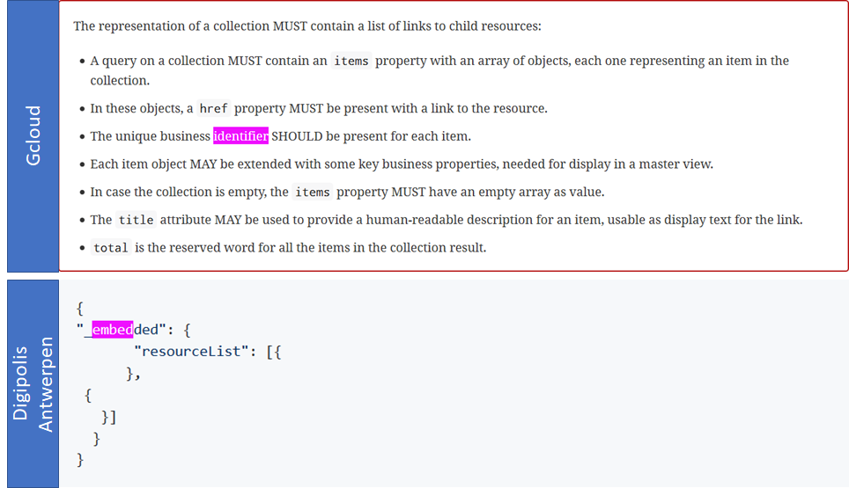
Collectie representatie.

Slide 34
Payload representatie.
Controller representatie

Slide 35
Controller representatie.
Geen specifieke afspraken voor payload beschreven

Slide 36
Payload representatie.
Error representatie

Slide 37
Bouwblok error.
Topic | IV | Gcloud | Digipolis Antwerpen
Beschrijving | API design richtlijnen/8 & 9 | https://www.gcloud.belgium.be/rest/#error-handling | https://github.com/digipolisantwerpdocumentation/api-requirements#error-handling
Onderscheid | Standaard vs validatie errors | Standardized vs api specific errors | -
Vorm | RFC7807 | RFC7807 | RFC7807
Verplichting attributen | Type, Title, status verplicht |  | Type, title, status verplicht
Bijkomende attributen | Array errors voor validatie errors |  | Identifier, code verplicht, extraInfo optioneel
Adviezen |  | A problem cannot leak sensitive implementation and infrastructure details. Providers must strip this information (e.g. DB error codes, internal hostnames, stacktraces) before returning the problem detail to the consumer. | Bij exception shielding willen we vermijden dat interne technische foutboodschappen naar consumers toe worden blootgesteld door deze af te schermen. Interne implementatie details van een API dienen zoveel mogelijk te worden afgeschermd aangezien ze security gewijs een bedreiging kunnen vormen.

Slide 38
Dienstverlening.

Slide 39
Bouwblok paginering.
Topic | IV | Gcloud | Digipolis Antwerpen | Generieke Hypermedia API
Beschrijving | Standaar query parameters/7 & 8 | https://www.gcloud.belgium.be/rest/#pagination | https://github.com/digipolisantwerpdocumentation/api-requirements#paginatie | https://github.com/Informatievlaanderen/generieke-hypermedia-api/blob/master/paginering.md
Aanpak |  | offset-based pagination cursor-based | -
Query parameters (voor offset-based aanpak) | Limit, offset | Page, pageSize | Page, pageSize, paging-strategy
Cursor-based aanpak |  | Next, prev, first, last + link relations | HAL specificatie | Uitgewerkt algorithme op basis van http links + json-ld

Slide 40
Filtering, sortering, embedding, … query parameters.
Topic | IV | Gcloud | Digipolis Antwerpen
Beschrijving | Standaard query parameters/1,2 &3 | https://www.gcloud.belgium.be/rest/#embedding-resources https://www.gcloud.belgium.be/rest/#filtering | https://github.com/digipolisantwerpdocumentation/api-requirements#error-handling
Embedding parameter | embed | embed | -
Embedding respons |  | embedded = [ .. ] | _embedded = [ .. ]
filtering | Attribuut | Attribuut | attribuut
sortering | sort | sort | sort
Full-text zoeken | q | q
Beperken van geretourneerde attributen | field | select
Taal |  | lang

Slide 41
Formaat content negotiatie.
Topic | IV | Gcloud | Digipolis Antwerpen
Beschrijving | API design richtlijnen/14 | https://www.gcloud.belgium.be/rest/#media-types | https://github.com/digipolisantwerpdocumentation/api-requirements#media-types-en-content-negotiation
Request Header Accept | gebruik media types zoals geregistreerd door IANA | Geen bijkomende specificatie | Geen bijkomende specificatie
Request Header Content-type |  | Het aangeleverde formaat in de request | Het aangeleverde formaat in de request
Respons |  | Bevat Content-Type | Bevat Content-Type
 |  | Vermijd Vary: Accept

Slide 42
Taal content.
Topic | IV | Gcloud | Digipolis Antwerpen | Generieke Hypermedia API
Beschrijving | API design richtlijnen/14 | https://www.gcloud.belgium.be/rest/#accept-language | https://github.com/digipolisantwerpdocumentation/api-requirements#media-types-en-content-negotiation | https://github.com/Informatievlaanderen/generieke-hypermedia-api/blob/master/taal.md
Request Header Accept-Language | Geen bijkomende specificatie | Geen bijkomende specificatie | Geen bijkomende specificatie | Geen bijkomende specificatie
Request Header Content-language |  |  | Bevat taal van de aangeleverde payload | Bevat taal van de aangeleverde payload
Respons |  | Bevat Content-language | Bevat Content-language
Bijkomende adviezen |  |  |  | De HTTP en Semantische nakomingsniveaus moeten compatibel zijn met elkaar. Dit wilt zeggen dat wanneer een Content-Language header beschikbaar binnen de (RDF) response voor een resource, dat minstens language tagged strings in die taal beschikbaar moeten zijn.

Slide 43
Andere bouwblokken.

Slide 44
Versionering.
Topic | IV | Gcloud | Digipolis Antwerpen
beschrijving | API design richtlijnen/13 | https://www.gcloud.belgium.be/rest/#versioning | https://github.com/digipolisantwerpdocumentation/api-requirements#versionering-1
beschrijving | Beknopt | Uitgebreide beschrijving | Uitgebreide beschrijving
Wees backward compatible | + | Met guidelines | Met guidelines
Indien breaking change | Voorzie transitieperiode + major version upgrade | Major version upgrade + transitieperiode | Major version upgrade
 |  | Guidelines voor beheer json payload in openAPI2.0 specification

Slide 45
Documentatie.
Topic | IV | Gcloud | Digipolis Antwerpen
beschrijving | API design richtlijnen/11 | https://www.gcloud.belgium.be/rest/#api-specifications | https://github.com/digipolisantwerpdocumentation/api-requirements#swagger
beschrijving | Beknopt | Uitgebreide beschrijving | Uitgebreide beschrijving + templates
Standaard | OpenAPI 3.0, deprecate 2.0 | OpenAPI 2.0 | Swagger (OpenAPI 2.0)
 |  | Schemas voor veelvoorkomende enteiten: https://www.gcloud.belgium.be/rest/schemas/
 |  | Overzicht tooling

Slide 46
Performance - Caching.
Topic | IV | Gcloud | Digipolis Antwerpen
beschrijving | API design richtlijnen/10 (details niet publiek) | https://www.gcloud.belgium.be/rest/#caching
beschrijving | Beknopte beschrijving van gedrag headers | Uitgebreide beschrijving + impact headers

Slide 47
Langdurige operaties.
Topic | IV | Gcloud | Digipolis Antwerpen
beschrijving |  | https://www.gcloud.belgium.be/rest/#long-running-tasks | https://github.com/digipolisantwerpdocumentation/api-requirements#langdurende-operaties-1
beschrijving |  | Treat as resource | Treat as resource
Reserved keyword (implicit) |  | /tasks | /tasks
Proces beschreven |  | 3 stappen | 5 stappen
Verschil in beschreven proces gedrag |  | Failure: status 200 OK with a representation of the task’s status, including the reason of the failure | Wanneer er een fout is gebeurd bij het uitvoeren van de taak, krijg je een error response met de details van het probleem en de toepasselijke statuscode.

Slide 48
Relatie met semantiek.
Topic | IV | Gcloud | Digipolis Antwerpen
beschrijving | Semantische interoperabiliteit richtlijnen /1 | https://www.gcloud.belgium.be/rest/#long-running-tasks | https://github.com/digipolisantwerpdocumentation/api-requirements#langdurende-operaties-1
beschrijving | Het informatiemodel en de gebruikte nomenclatuur dient in lijn te zijn met de OSLO² semantiek voor wat betreft de OSLO²-governed entiteiten | Geen expliciete beschrijving | Geen expliciete beschrijving
hints |  | A JSON property SHOULD refer to the business meaning of its value rather than how it is defined. | zo vlak mogelijke structuur aanhouden zonder dat hierbij business betekenis verloren gaat.
hints |  | The identity key is preferably a natural business identifier, uniquely identifying the business resource. | Breaking changes zijn … Semantische wijzigingen in een resource representatie

Slide 49
Brainstorm.

